Slide 1

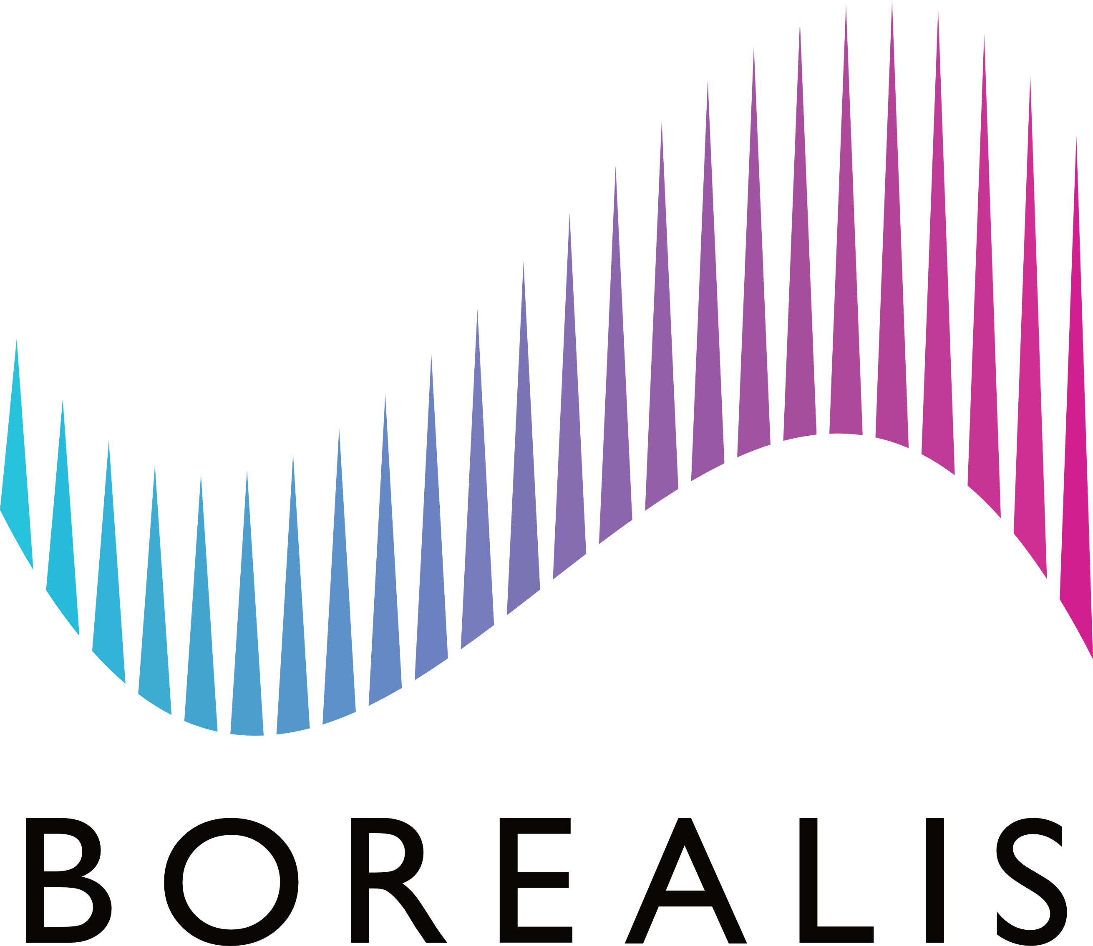

BOREALIS
Self-learning building controls for a
greener and healthier society

Slide 2





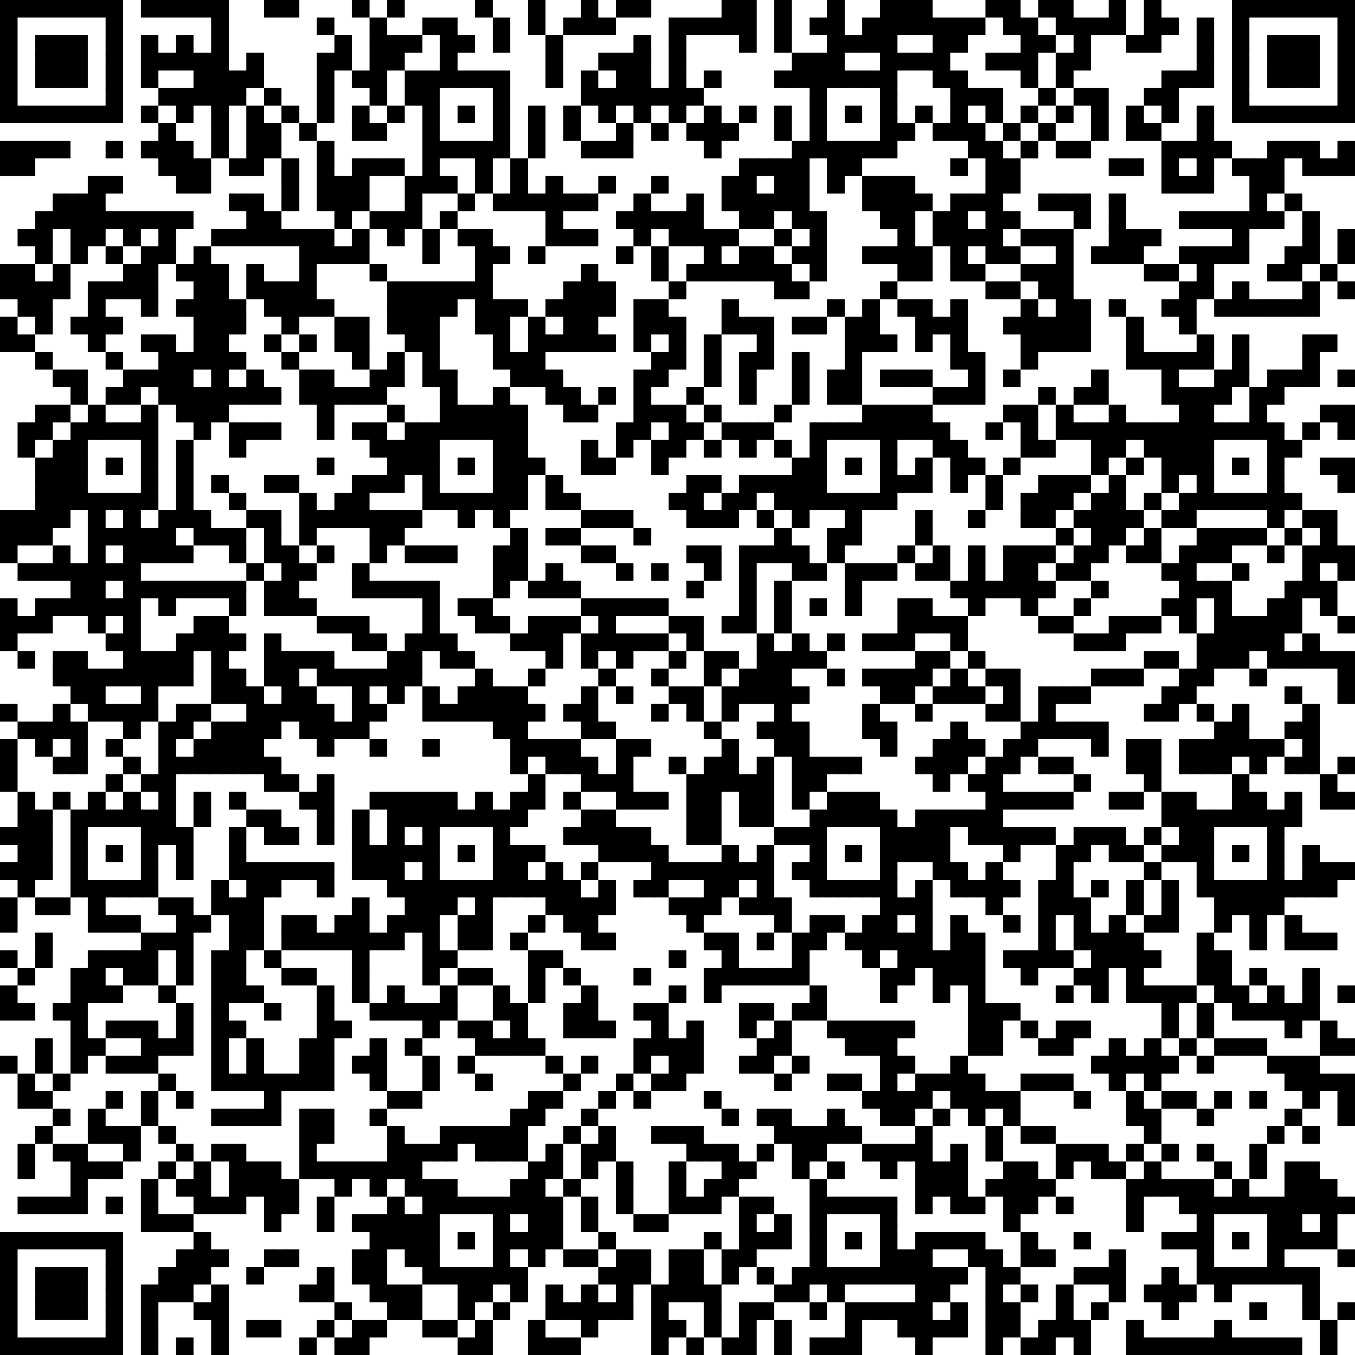
BOREALIS
Self-learning building controls for a greener and healthier society
Geplante Projektlaufzeit: 01.07.24 – 30.06.27 (36 Monate)
Beleuchtung verbraucht ca. 20 % der weltweiten elektrischen Energie und wirkt maßgeblich auf die menschliche Gesundheit. Optimierte integrale Kunst- und Tageslichtsteuerungen besitzen dabei ein großes Potential zur Verbesserung zugehöriger KPIs von Gebäuden beizutragen. Die hierfür notwendigen Informationen stehen jedoch im Normalfall während der Planungsphase nicht zur Verfügung und aus den substitutiv getroffenen Annahmen resultieren aktuell maßgebliche Performance Gaps.
Zur Gewährleistung des optimalen Betriebs von integralen Steuerungssystemen erweisen sich Anpassungen im laufenden Betrieb als unumgänglich. Zudem sollten Systeme auch Nutzungsänderungen (z.B. saisonale Effekte oder bei Nutzerwechsel) effizient abbilden können, um ein langfristiges Abrufen der energetischen und gesundheitlichen Potentiale über die gesamte Lebenszeit des Gebäudes gewährleisten zu können.
Da hierfür aktuell jedoch keine anwendbaren Steuerungskonzepte zur Verfügung stehen, adressiert das Projekt BOREALIS diese Problemstellung durch die Entwicklung eines auf Reinforcement Learning basierenden Steuerungskerns.
Kontakt
Johannes Weninger
Rinner Straße 14
6071 Aldrans
johannes.weninger@bartenbach.com
+43 676 846 320 237

Slide 3
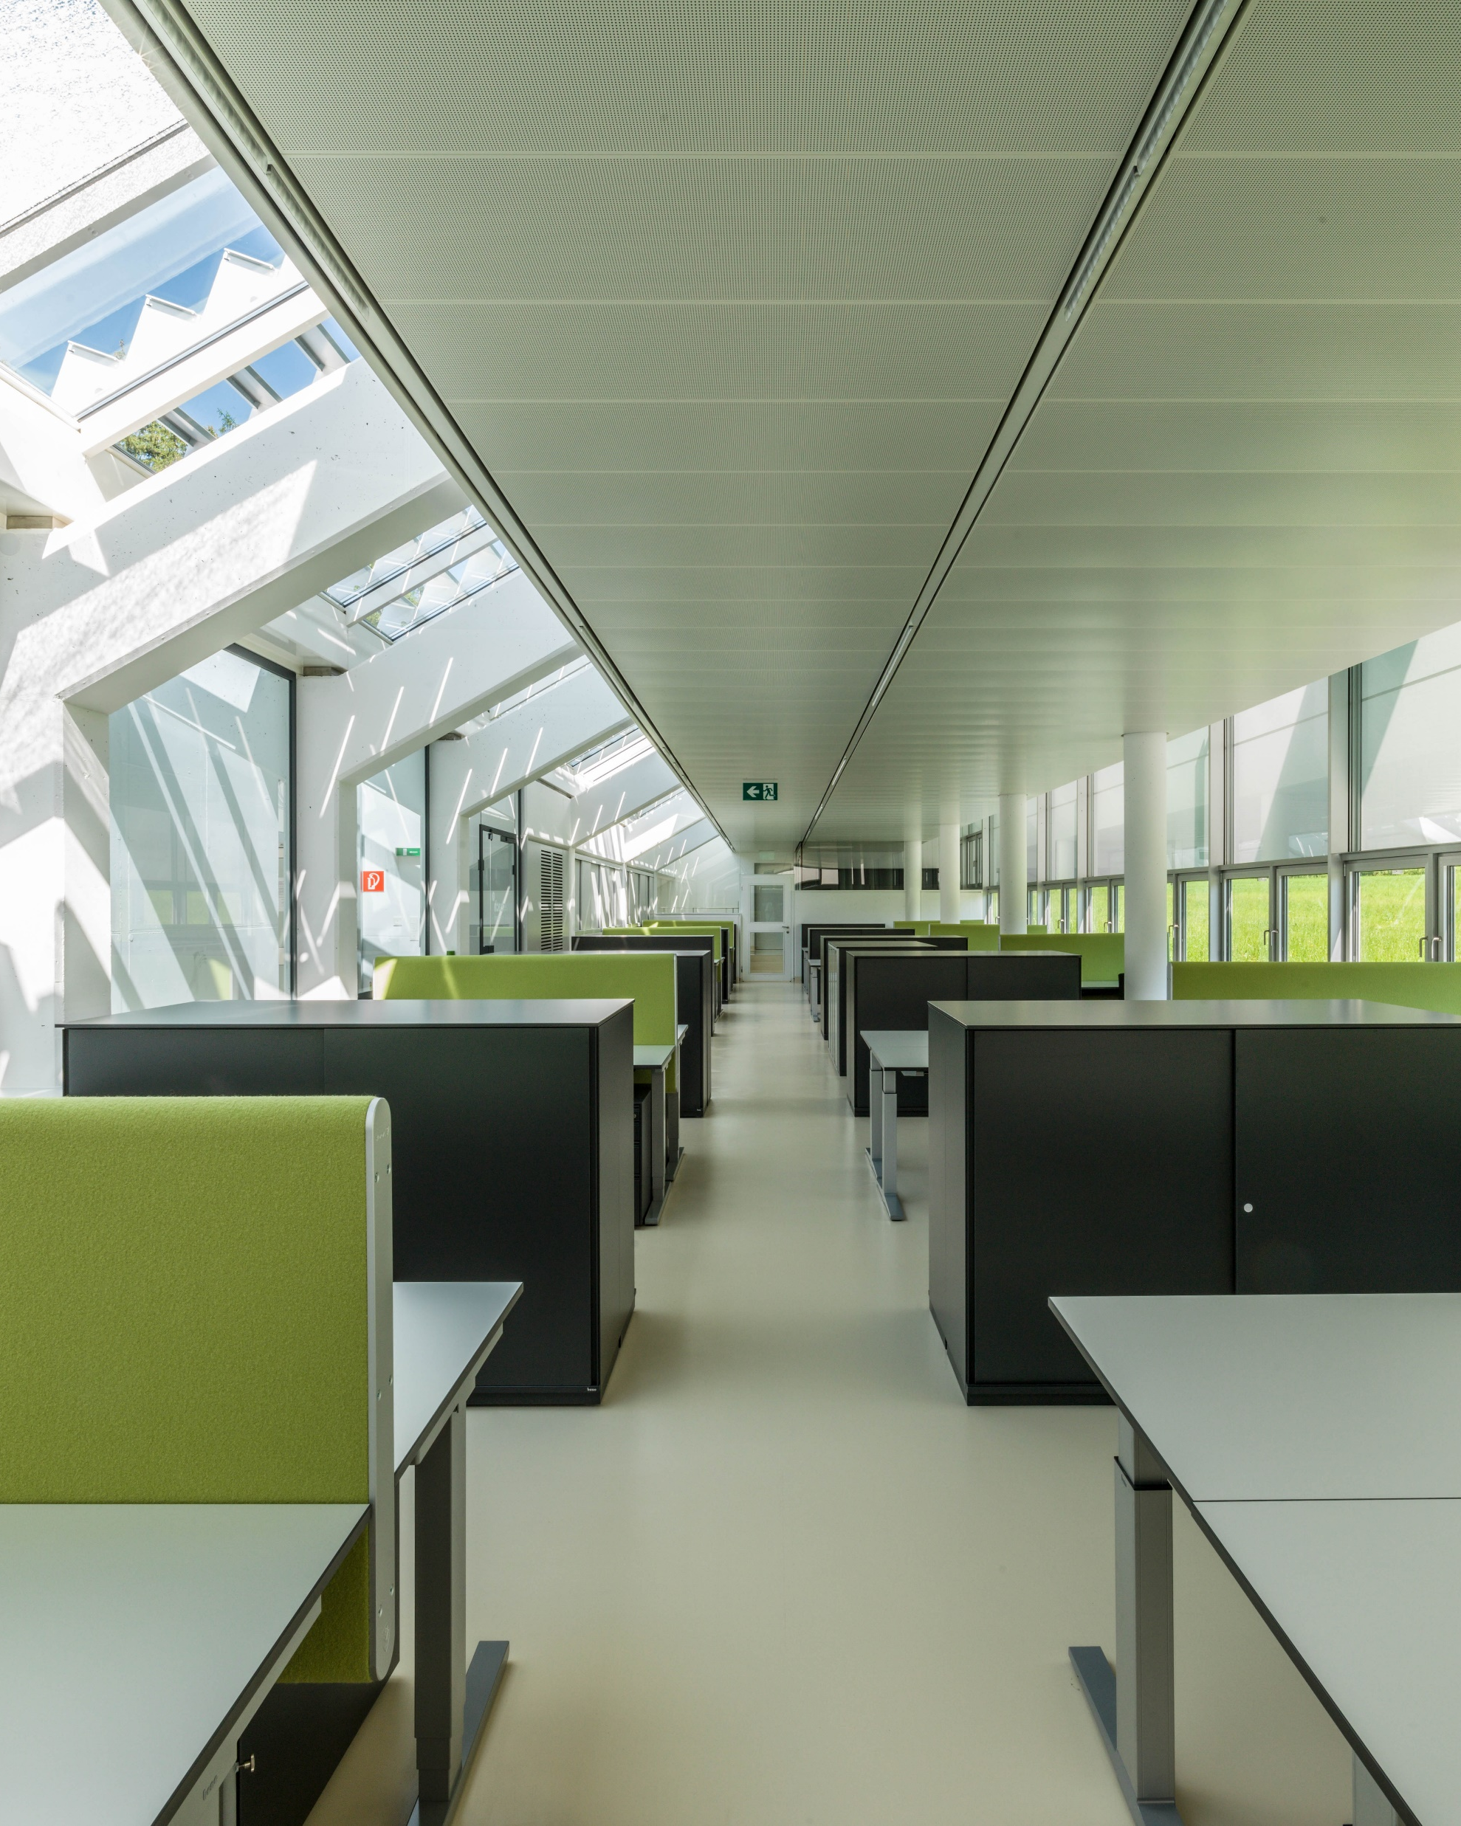
BOREALIS
Self-learning building controls for a greener and healthier society
Integrale Kunst- und Tageslichtsteuerungen unterliegen einem diversen Anforderungsprofil mit teils gegenläufigen Zielkriterien:
  Maximierung von Tageslichteinträgen zur Reduktion der erforderlichen Kunstlichteinschaltzeiten
  Saisonal abhängige Nutzung der solaren Einträge zur Reduktion der erforderlichen Kühl- oder Heizlast
  Vermeidung von durch Tageslicht verursachten Blendungserscheinungen
  Maximierung der Lichtdosis zur positiven Beeinflussung des menschlichen Biorhythmus
  Reduktion nicht notwendiger Kunstlichteinschaltzeiten in Bezug zu Nutzeranwesenheiten bei gleichzeitiger Minimierung fehlerhafter Abwesenheitsdetektionen (Falsch-Aus-Schaltungen)
Die Erfüllung des Anforderungsspektrums erfordert eine Pareto-Optimierung, die erst am Tagesende vollständig evaluiert werden kann.
Aktuelle Steueransätze (bspw. simulationsbasierte Steuerungen) scheitern dabei oft an fehlerhaften Modellansätzen und der Notwendigkeit im dezidierten Zeitschritt Entscheidungen ohne prospektive Entscheidungsgrundlagen treffen zu müssen.

Slide 4
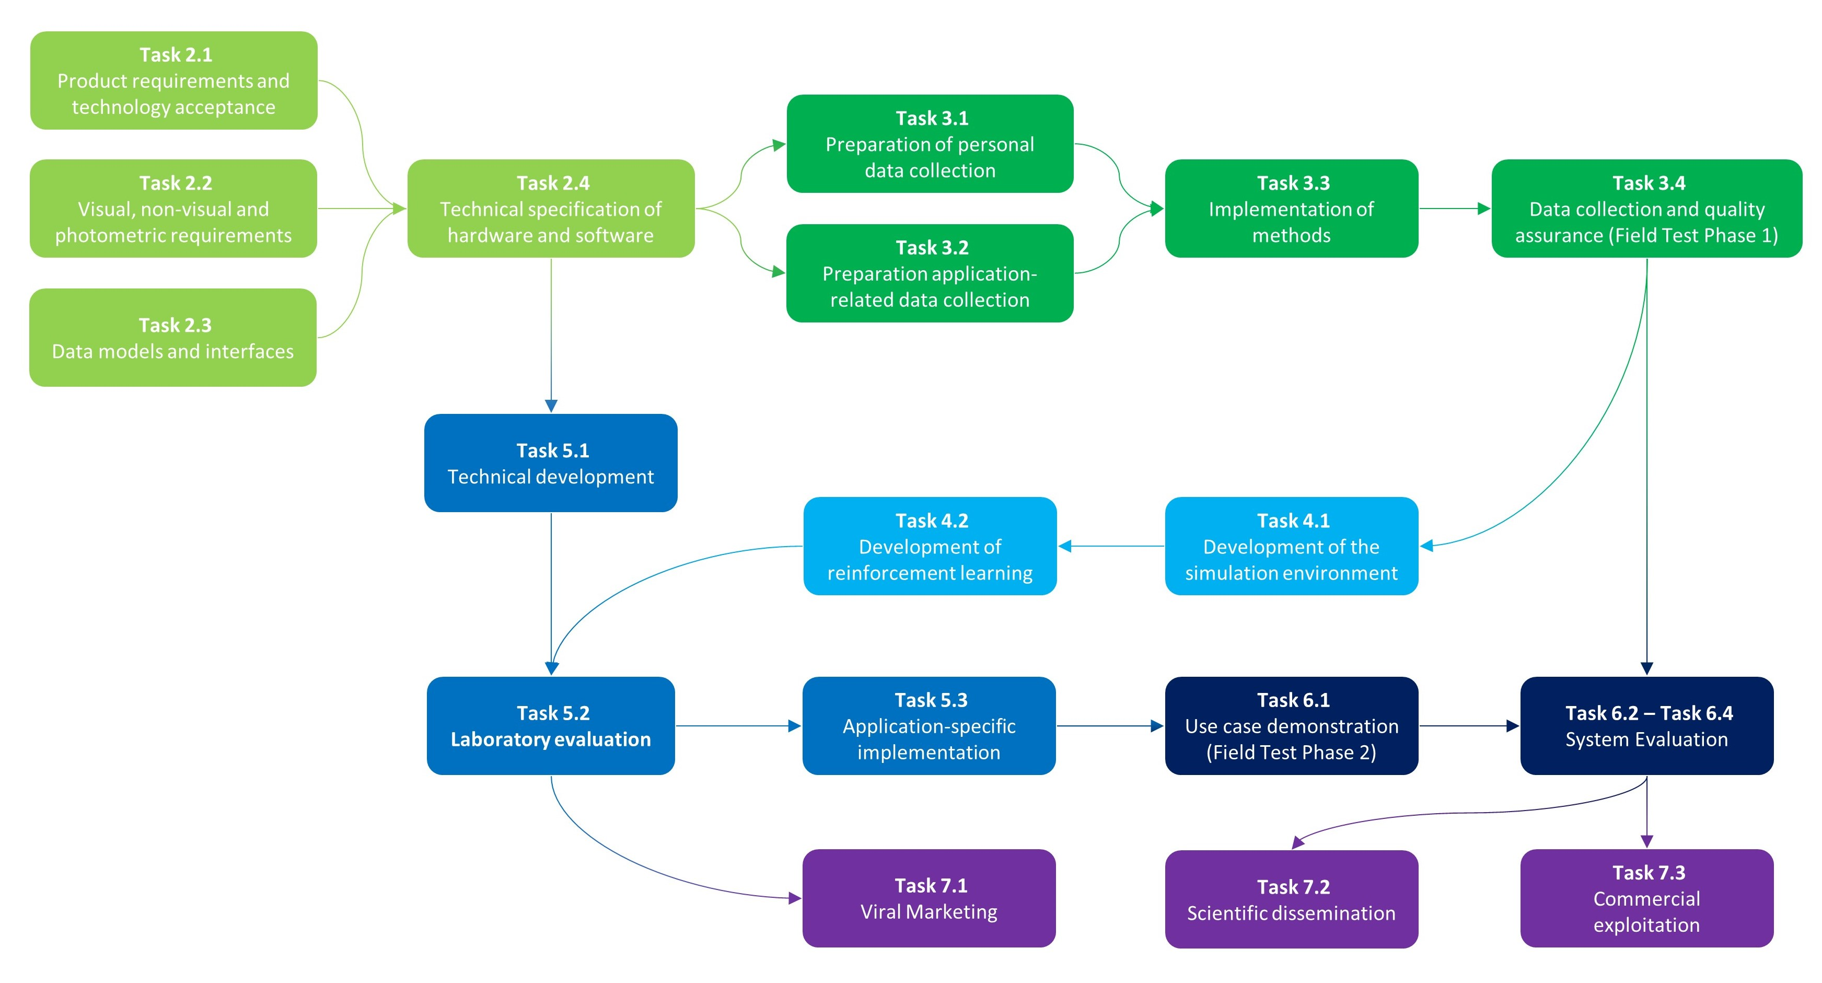
BOREALIS
Self-learning building controls for a greener and healthier society

